Slide 1
COMPORTAMENTO ORGANIZACIONAL Apostila 10 – Cognição
Prof. Adm. Me. Eduardo Maalouf

Slide 2
Objetivos do Encontro
Conceituar Cognição.
Analisar o Processo Cognitivo.
Compreender a Dissonância Cognitiva.

Slide 3
Cognição
Segundo o site Cognifit (https://www.cognifit.com/br/cognicao), a definição mais aceita de cognição: a capacidade de processar informações através da percepção (estímulos que recebemos através dos diferentes sentidos), e adquirir conhecimento, através da experiência e de nossas características pessoais, que nos permitem integrar todas essas informações para avaliar e interpretar nosso mundo.
Em outras palavras, a cognição é a habilidade que temos para assimilar e processar as informações que recebemos de diferentes fontes (percepção, experiência, crenças, etc.), a fim de que sejam convertidas em conhecimento. A cognição inclui diferentes processos cognitivos, como a aprendizagem, atenção, memória, linguagem, raciocínio, tomada de decisões etc., que fazem parte de nosso desenvolvimento intelectual e experiências.

Slide 4
Cognição
No mesmo sentido, Chiavenato (2021, p; 172) apresenta a cognição (do latim congestione = aquisição de conhecimento ou compreensão por meio da percepção) como o processo de conhecer ou compreender o mundo pela percepção. Isso envolve a maneira pela qual nós percebemos e interpretamos a nós mesmos e o nosso ambiente.
A cognição é extremamente complexa e envolve atenção, percepção, memória, raciocínio, juízo, imaginação, pensamento e linguagem, que fazem parte de nosso desenvolvimento intelectual.
Tudo acontece de forma muito rápida e dinâmica, e começa pela captação das informações pelos sentidos e, a seguir, vem a percepção como um processo de conhecimento que tem como base a informação proveniente do ambiente externo e do que já está registrado na nossa memória.
Para expressar o que acontece, vamos considerar o modelo proposto por Chiavenato:

Slide 5
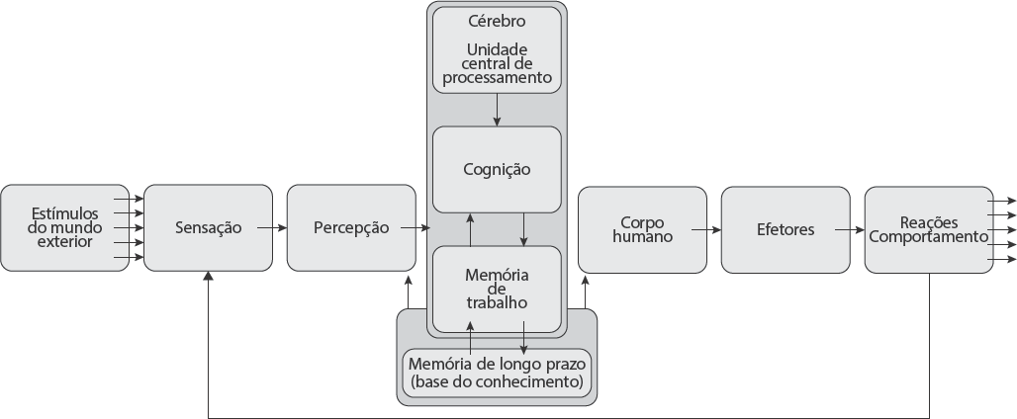
Cognição
Chiavenato (2021, p. 173)

Slide 6
Processos de Cognição
A Psicóloga Marissa Glover (https://br.psicologia-online.com/quais-sao-os-processos-cognitivos-basicos-280.html) destaca que a cognição é realizada quando fazemos associações com base em um fato, uma observação ou uma situação, que acontece por meio de processos de cognição.
Os processos cognitivos permitem adicionar novos conhecimentos e tomar decisões baseadas nesses conhecimentos. Ajudam-nos a analisar todas as informações externas e as informações acumuladas em nosso cérebro. São classificados em básicos e superiores.
Os processos básicos são os seguintes:
Percepção: como vimos no encontro anterior envolve como recebemos, selecionamos e interpretamos (damos significado às situações).

Slide 7
Processos de Cognição
2. Atenção: permite tomar consciência do que está acontecendo no nosso ambiente, por meio do selecionamento dos estímulo. Podemos ter a atenção focalizada ou dividida (risco de perda das informações).
3. Memória: tem a função de receber, interpretar e armazenar todas as informações que chegam ao nosso cérebro. Portanto, pode-se dizer que a memória é um processo fundamental para o desenvolvimento da aprendizagem. É classificada em dois tipos:
Memória de curto prazo: armazena apenas as informações temporariamente.
Memória de longo prazo: responsável por armazenar na mente todas as lembranças, experiências e/ou conhecimentos durante muito tempo. Três classificações de memória merecem destaque:
Memória declarativa: consiste no conhecimento adquirido através da linguagem e da educação e das experiências pessoais.

Slide 8
Processos de Cognição
Memória processual: relacionada à aprendizagem pela repetição e rotina.
Memória contextual: permite lembrar de circunstâncias emocionais, sociais, espaciais ou temporais relacionadas a um acontecimento, facilita na recuperação das informações.
A Psicóloga Marissa Glover destaca: “pode-se dizer que existe uma relação entre a atenção e a memória, pois quando passamos por alguma situação, podemos analisá-la ou não com mais cuidado, dependendo da atenção que prestamos a ela. Portanto, podemos concluir que muitos dos problemas de memória, na realidade, são causados por não prestar atenção às informações que estão sendo oferecidas para nós.”

Slide 9
Processos de Cognição
4. Pensamento: de acordo com o modelo cognitivo da Psicologia, através do pensamento podemos realmente manipular e transformar todas as informações que armazenamos na memória. O pensamento analisa, avalia, classifica, compara, faz julgamentos e sabe como aplicar adequadamente todos esses conhecimentos guardado na memória para resolver problemas e criar coisas novas, aproveitando ou não todas as informações.
A análise depende da nossa forma de pensar: positivo ou negativo; otimista ou pessimista.
Fonte: https://pitacoseachados.com/2018/03/19/o-poder-do-pensamento-positivo/

Slide 10
Processos de Cognição
Uma observação: pensar positivo é um excelente começo, porém se não for acompanhado de ações positivas o resultado pode ser frustrante.
Neste sentido, a Psicóloga alemã Gabriele Oettingen, autora do livro Repensando o Pensamento Positivo, apoiada em 20 anos de pesquisas sobre o pensamento positivo, a professora da Universidade de Nova York, nos Estados Unidos, e da Universidade de Hamburgo, na Alemanha, entende que “ [...] o caminho para alcançar uma meta não é esperar que ela se realize em um passe de mágica, mas trabalhar duro.
Fonte: https://veja.abril.com.br/ciencia/o-pensamento-positivo-sozinho-nao-vence-batalhas-pode-ate-atrapalhar/

Slide 11
Processos de Cognição
5. Linguagem: é a habilidade para expressar os pensamentos e sentimentos através da palavra falada. É uma ferramenta que usamos para comunicar, organizar e transmitir informações que temos sobre nós mesmos e o mundo. A linguagem e o pensamento se desenvolvem em conjunto e estão estreitamente relacionadas, além de se influenciarem mutuamente.
Portanto, cuide bem de seus pensamentos e de seus sentimentos e, consequente, de suas palavras.
Os resultados provém de ações e, dificilmente, estas ações são acontecem sem a interação com pessoas. Busque ser agradável e positivo na sua forma de falar e, certamente, você encontrará aliados e parceiros para o desenvolvimento dos seus projeto.

Slide 12
Processos de Cognição
Os processos cognitivos superiores são definidos como a união ou integração das informações provenientes dos processos cognitivos básicos. Um exemplo muito evidente de processo cognitivo superior é o aprendizado, já que compreende a combinação de processos cognitivos básicos: atenção, memória, pensamento e linguagem.
A aprendizagem é o processo cognitivo que usamos para incorporar novas informações a nosso conhecimento prévio.
Os processos cognitivos podem ocorrer de forma natural ou artificial, consciente ou inconsciente, mas geralmente são rápidos e funcionam constantemente sem a gente perceber.
Chiavenato (2021, p. 173) defende que a cognição funciona como um poderoso sistema de radar e rastreamento que baliza, orienta e impulsiona o nosso comportamento:

Slide 13
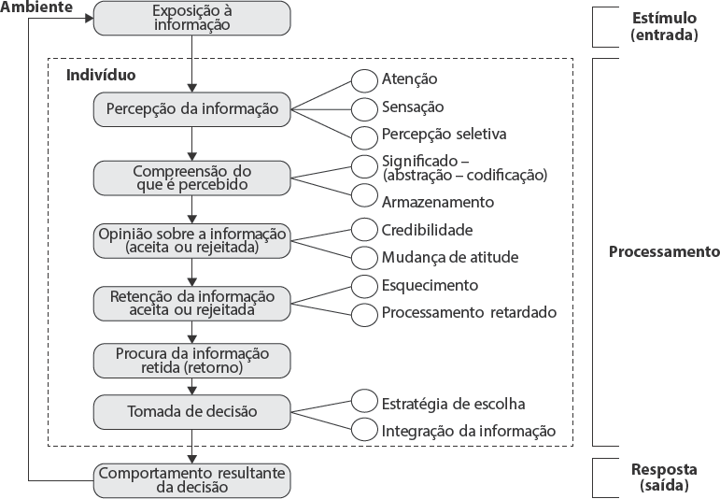
Processo de Cognição
Chiavenato (2021, p. 173)

Slide 14
Dissonância Cognitiva
As pessoas tendem a procurar uma coerência em suas crenças e percepções. Então, o que acontece quando uma de suas crenças entra em conflito com outra crença anteriormente detida?
O psicólogo Leon Festinger propôs a teoria da dissonância cognitiva (1957) centrada em como as pessoas tentam alcançar consistência interna. Ele sugeriu que as pessoas têm uma necessidade interior para garantir que as suas crenças e comportamentos sejam consistentes. Crenças inconsistentes ou conflitantes levam a desarmonia, que as pessoas se esforçam para evitar.
O termo dissonância cognitiva é usado para descrever as sensações de desconforto que resultam de duas crenças contraditórias. Quando há uma discrepância entre as crenças e comportamentos, algo tem de mudar, a fim de eliminar ou reduzir a dissonância.
.

Slide 15
Dissonância Cognitiva
O elemento cognitivo é uma espécie de crença, conhecimento ou opinião que a pessoa tem de si mesma ou do meio externo. Os elementos cognitivos podem estar relacionados de duas maneiras:
Relação dissonante: quando a pessoa acredita que uma determinada situação é prejudicial, mas não toma nenhuma iniciativa para mudar. São duas cognições contraditórias, isto é, dissonantes: a consciência do risco e a permanência na situação. A pessoa se comporta de maneira tal que não aceita intimamente seu comportamento e busca formas paliativas de minimizar as crenças.
Relação consonante: quando a pessoa acredita que uma determinada situação é prejudicial e, então, decide mudar a situação. São duas cognições consonantes entre si. A pessoa se comporta da maneira internamente aceita e valoriza seu comportamento.

Slide 16
Dissonância Cognitiva
Chiavenato (2021, p. 171) observa que quando ocorre uma relação dissonante, a pessoa experimenta uma tensão, e para escapar do conflito íntimo, procura adotar uma das três alternativas:
1. Pode tentar reduzir a dissonância, mudando suas próprias convicções pessoais para melhor sintonizá-las ou adequá-las com a realidade externa. A pessoa muda seu comportamento para reduzir a dissonância em relação à realidade externa.
2. Pode tentar reduzir a dissonância, mudando a realidade externa para adaptá-la às suas cognições pessoais. A pessoa mantém as suas convicções e tenta mudar o mundo ao redor – ou pelo menos sua percepção do mundo – para adequá-lo a elas.

Slide 17
Dissonância Cognitiva
3. Se não pode alterar suas próprias convicções pessoais, nem a realidade externa, então a pessoa passa a tentar conviver com o conflito íntimo da relação dissonante ou inconsistente. Se não dá para mudar suas convicções, nem a realidade externa, o jeito é conviver com o conflito íntimo.
A cognição permite um quadro de referências para cada pessoa situar-se no mundo que a rodeia e entendê-lo adequadamente. A dissonância cognitiva decorre geralmente de situações que envolvem algum processo de decisão da pessoa e o conflito resultante de cognições que não batem ou não concordam entre si. No fundo, a dissonância cognitiva existe quando cognições relacionadas são incoerentes, ou seja, quando se contradizem mutuamente.
A dissonância impele uma pessoa a modificar suas opiniões ou seu comportamento.

Slide 18
Dissonância Cognitiva
Toda mudança requer coragem, pensamento positivo, trabalho focado e planejamento:
Enfrentar a realidade: analisar oportunidades e ameaças;
Avaliar os recursos disponíveis;
Estabelecer objetivos (SMART);
Desenvolver um plano de ação;
Agir de acordo com os objetivos propostos.

Slide 19
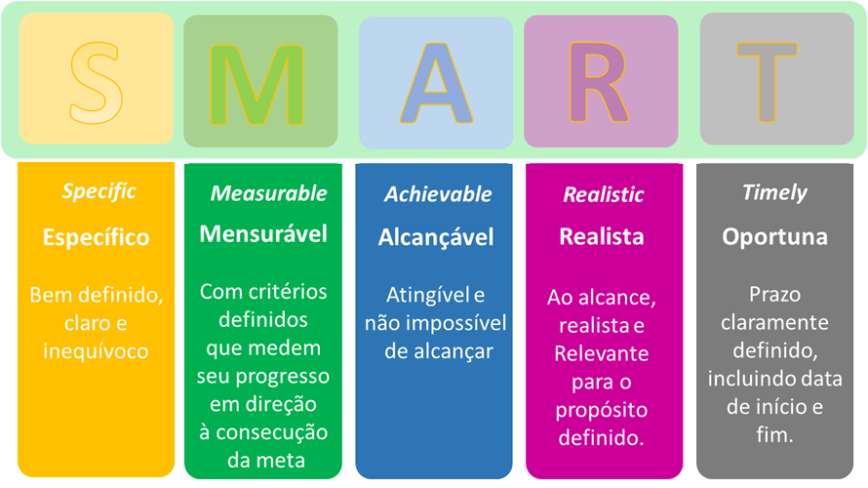
Dissonância Cognitiva
https://vertile.com.br/gestao/metodo-smart-definindo-metas-inteligentes/

